Slide 1

ProRAČUN općine matulji ZA 2026. godinu PROJEKCIJE 2027. - 2028.

Slide 2
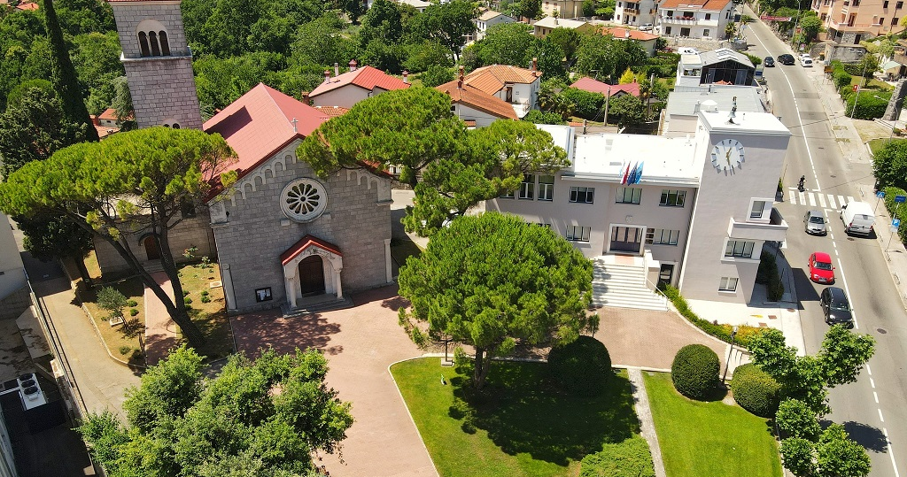

Slide 3
UVOD U PRORAČUN ZA 2026. GODINU
Proračun za 2026. godinu, usmjeren je na razvoj općine Matulji kroz strateška ulaganja u komunalnu i društvenu infrastrukturu. Poseban naglasak stavljen je na nastavak provedbe kapitalnih projekata, izgradnju i modernizaciju komunalnih objekata, obnovu društvenih domova, ulaganja u objekte predškolskog odgoja, energetsku obnovu zgrada osnovnih škola i drugih objekata javne namjene te uređenje dječjih igrališta.
Cilj proračuna jest očuvanje i unaprjeđenje društvenog standarda, uz korištenje EU fondova kao važnog razvojnog alata. Proračun potiče razvoj poduzetništva, obrtništva, poljoprivrede i turizma, kao što podupire događanja i manifestacije usmjerene na očuvanje kulturne i prirodne baštine Općine Matulji, čime se stvaraju preduvjeti za održiv gospodarski rast i podizanje kvalitete života.

Slide 4
UVOD U PRORAČUN ZA 2026. GODINU
Istodobno, proračun prepoznaje važnost održive mobilnosti i zaštite okoliša te uključuje ulaganja u ekološke projekte, uključujući izgradnju električnih punionica za automobile.
Dokument je usmjeren i na jačanje organizacija civilnog društva i uloge mjesnih odbora kao ključnih nositelja razvoja i poveznice s građanima. Kroz takav pristup potiče se aktivno uključivanje zajednice i ravnomjeran razvoj svih dijelova općine.
Predloženi dokument obuhvaća sve ključne razvojne prioritete Općine, uzimajući u obzir potrebe stanovnika te stvarajući preduvjete za stabilan razvoj.

Slide 5
ProRAČUN općine matulji ZA 2026. godinu
Proračun Općine Matulji za 2026. godinu iznosi 25.085.856,00 EUR.
Projekcija proračuna za 2027. godinu iznosi 15.377.131,00 EUR, dok projekcija za 2028. godinu iznosi 15.322.381,00 EUR.
Proračun uključuje financijski plan proračunskog korisnika Dječji vrtić Matulji kao i planove Mjesnih odbora.

Slide 6
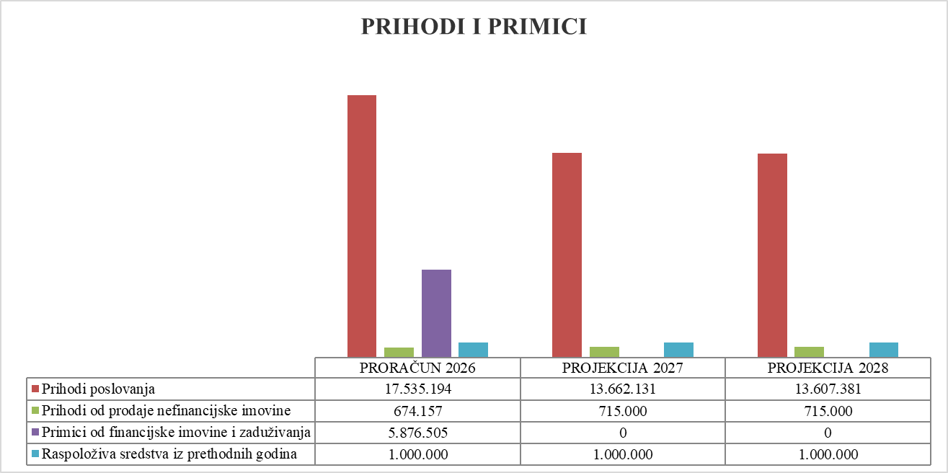
PRIHODI I PRIMICI PRORAČUNA OPĆINE MATULJI
ZA 2026. GODINU I PROJEKCIJA ZA 2027. I 2028. GODINU
Gledajući strukturu planiranih prihoda i primitaka u odnosu na ukupan proračun za 2026. godinu, najveći udio čine prihodi poslovanja (70 %).
Slijede primici od financijske imovine i zaduživanja, raspoloživa sredstva iz prethodnih godina te prihodi od prodaje nefinancijske imovine.

Slide 7
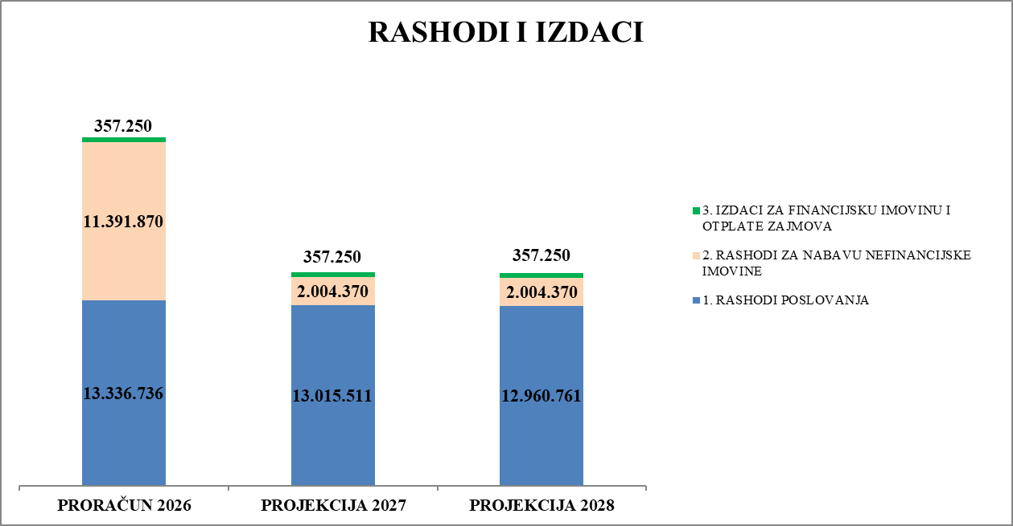
RASHODI I IZDACI PRORAČUNA OPĆINE MATULJI ZA 2026. GODINU I PROJEKCIJA ZA 2027. I 2028. GODINU
Gledajući strukturu planiranih rashoda u odnosu na ukupan proračun za 2026. godinu, najveći udio čine rashodi poslovanja s 53 %, dok rashodi za nabavu dugotrajne imovine sudjeluju s 45 %.
Preostalih 1,4 % odnosi se na izdatke za financijsku imovinu i otplate zajmova.

Slide 8
PRORAČUN NA RAZINI RAZDJELA

Slide 9
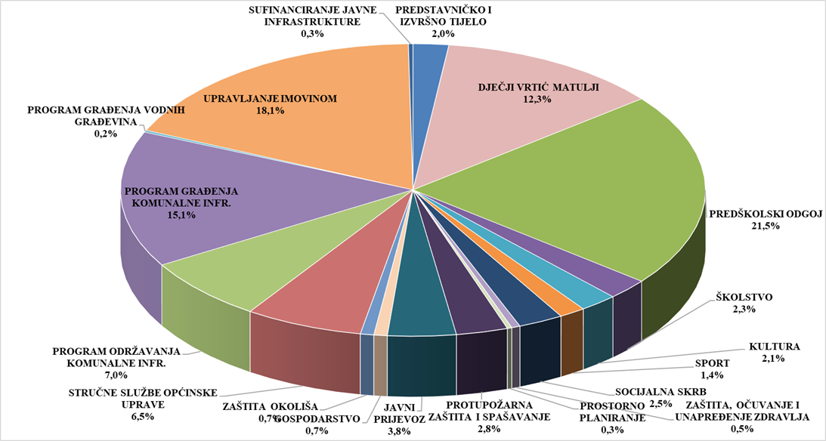
PRORAČUN ZA 2026. GODINU – RASHODI I IZDACI PO PROGRAMIMA
Najveći dio proračuna za 2026. godinu usmjeren je na:
društvene djelatnosti, predvođene izdvajanjima za predškolski odgoj (31,4 %)
upravljanje imovinom i društvenu infrastrukturu (22,35 %)
komunalni sustav i javnu infrastrukturu (17,48 %).

Slide 10
ZAKLJUČAK
Predloženi proračun Općine Matulji za 2026. godinu, uz projekcije, cjelovito obuhvaća ključne razvojne prioritete i potrebe stanovnika.
Uravnotežen je između ulaganja u komunalnu i društvenu infrastrukturu, razvoja lokalnog gospodarstva, jačanja zajednice te održive mobilnosti i zaštite okoliša.
Takva struktura proračuna osigurava jasan smjer razvoja Općine Matulji i odgovara na stvarne potrebe zajednice u razdoblju koje slijedi.

